Slide 1
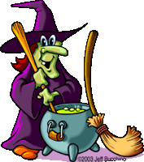
Αγαπημένα μου παιδάκια, καλωσορίσατε!
Τόσες μέρες σας περίμενα για να παίξουμε...
Είστε έτοιμοι;

Slide 2
Για το σημερινό μάθημα, θα χρειαστείτε:
Πινακάκι και μαρκαδόρους
Μολύβι και σβηστήρι
Το τετράδιο ελληνικών και το πρόχειρο τετράδιο
Πάμε να θυμηθούμε
κάποιες συλλαβές!!!

Slide 3
τ
ου

Slide 4
π
α

Slide 5
ε
σ

Slide 6
κ
ο

Slide 7
ν
ι

Slide 8
ρ
η

Slide 9
θ
υ

Slide 10
ω
μ

Slide 11
λ
ε

Slide 12
γ
ο

Slide 13
χ
ο

Slide 14
γ
ι

Slide 15
υ
ζ

Slide 16
α
π

Slide 17
ο
χ

Slide 18
η
λ

Slide 19
ε
γ

Slide 20
ι
μ

Slide 21
η
θ

Slide 22
ω
ς

Slide 23
ου
π

Slide 24
α
μ

Slide 25
υ
κ

Slide 26
Μπράβο σας! Είστε υπέροχοι!
Τώρα, πάρτε το πινακάκι και τον μαρκαδόρο σας, ή το μολυβάκι και το πρόχειρο τετράδιο.
Θα σου δείχνω εικόνες και εσύ πρέπει να γράφεις το όνομά τους.
Να θυμάσαι να βάζεις τόνο!
Όταν γράψεις μια λέξη, πάτησε το βελάκι για να διορθώσεις.

Slide 27
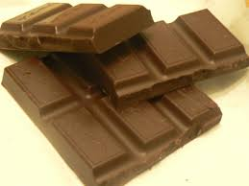
σοκολάτα

Slide 28
χελώνα

Slide 29
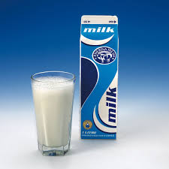
γάλα

Slide 30
καραμέλα

Slide 31
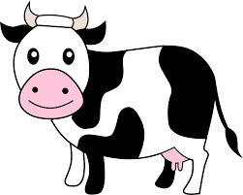
αγελάδα

Slide 32
Μμμ... Βλέπω ότι τα θυμάστε όλα!
Πάμε να σας βάλω κάτι πιο δύσκολο.
Θα γράψουμε προτασούλες.
Θυμήσου!
Ξεκινώ με κεφαλαίο.
Αφήνω απόσταση ανάμεσα στις λέξεις.
Βάζω τόνους και τελεία!

Slide 33
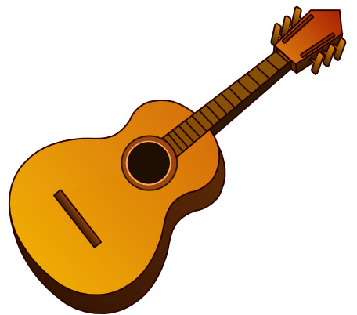
Τι έχει ο αετός;
Ο αετός έχει μια κιθάρα.

Slide 34
Τι έχει η χελώνα;
Η χελώνα έχει ένα καπέλο.

Slide 35
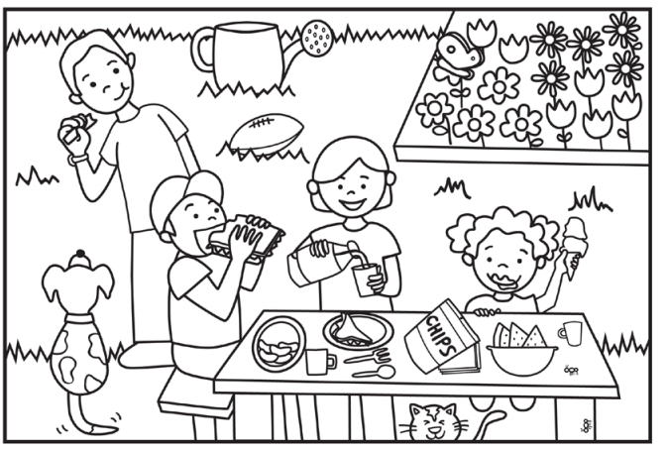
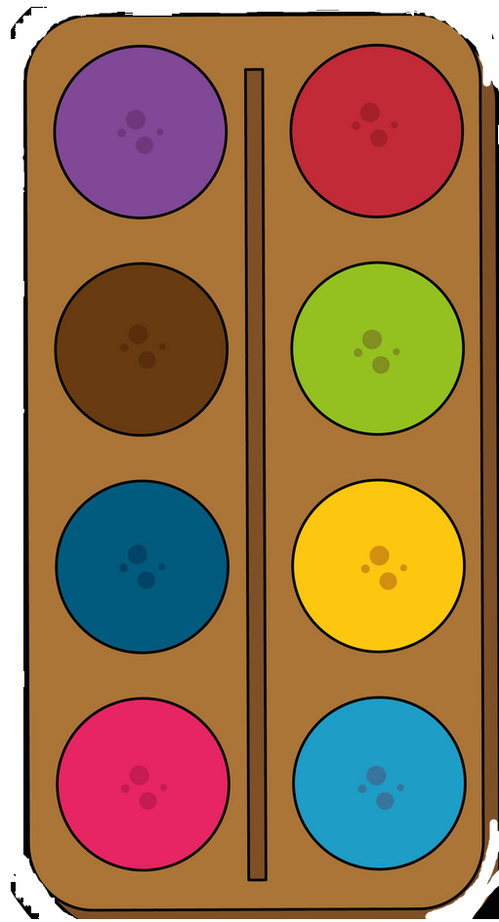
Για να σε δω και τώρα!
Άνοιξε το τετράδιο ελληνικών, σε μια καθαρή σελίδα!
Βάλε τίτλο στην πρώτη πρώτη γραμμή: Περιγράφω την εικόνα
Άσε δύο γραμμές άδειες.
Δοκίμασε να δώσεις ονόματα στα παιδάκια και να γράψεις όσες περισσότερες προτασούλες μπορείς.
Δοκίμασε να βάλεις και χρώματα
στις προτάσεις σου.

Slide 36
έχει
ποτιστήρι
λουλούδια
είναι
μπάλα
πεταλούδα
σάντουιτς
καρπούζι
Ξεκινώ με κεφαλαίο.
Αφήνω χώρο στις λέξεις.
Βάζω τόνους.
Βάζω τελεία ή θαυμαστικό στο τέλος.
Γράφω όμορφα γράμματα!

